Slide 1

Бөлім тақырыбы:
ҚАЗАҚ ТІЛІ
6-СЫНЫП
43
Мини-центра
Спорт. Белгілі спорт жұлдыздары
Сабақтың тақырыбы: Қазақ күресі. Ырықсыз етіс

Slide 2
Оқу мақсаттары
43
Мини-центра
О1. Мәтіннен негізгі және қосымша, детальді ақпараттарды анықтау, түсіндіру;
ӘТН4. Етістіктің етіс түрлері мен салт, сабақты етістіктердің тіркесімдік мүмкіндігін ауызша және жазбаша тілдесім барысында қолдану.
37
Частных детских
сада
Сабақ мақсаттары
«Қазақ күресі» мәтінінен негізгі және қосымша, детальді ақпараттарды анықтайды;
Ырықсыз етістің тіркесімдік мүмкіндігін жазбаша тілдесім барысында қолданады.

Slide 3
Бағалау критерийлері:
37
Частных детских
сада
43
Мини-центра
тыңдалған мәтін мазмұнын түсінеді;
мәтіннен негізгі және қосымша, детальді ақпаратты анықтайды;
ырықсыз етісті тілдесім барысында дұрыс қолданады.

Slide 4
Бүгінгі сабақта:
37
Частных детских
сада
43
Мини-центра
Сенің білетінің:
• Қажымұқан Мұңайтпасұлының спорттық өмірбаяны
Сенің меңгеретінің:
мәтін мазмұнын түсінесің;
мәтіндегі негізгі және қосымша, детальді ақпаратты анықтайсың;
ырықсыз етісті тілдесім барысында дұрыс қолданасың.

Slide 5
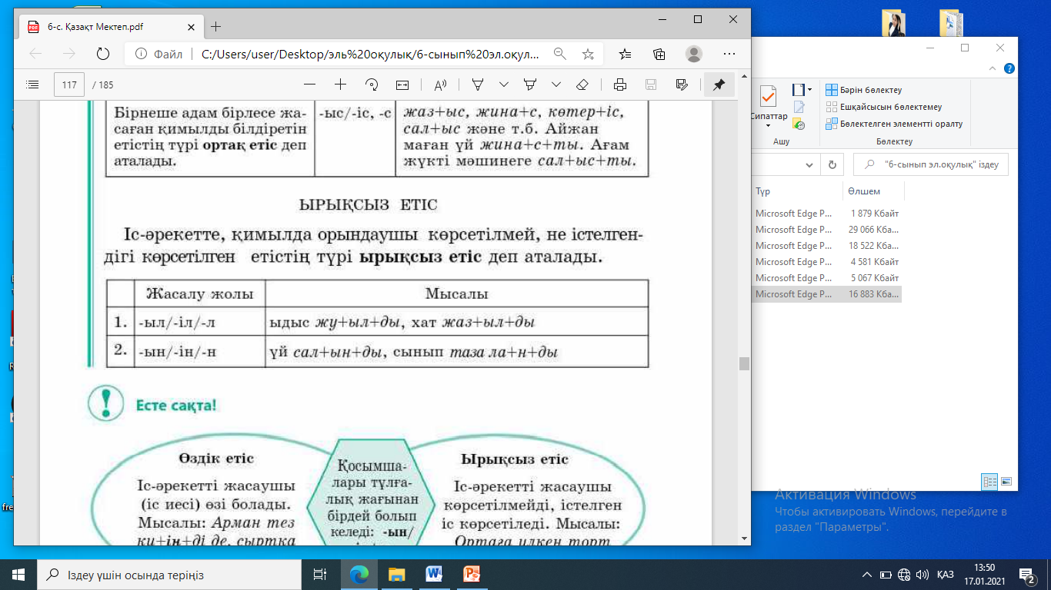
Тілдік бағдар
37
Частных детских
сада
43
Мини-центра

Slide 6
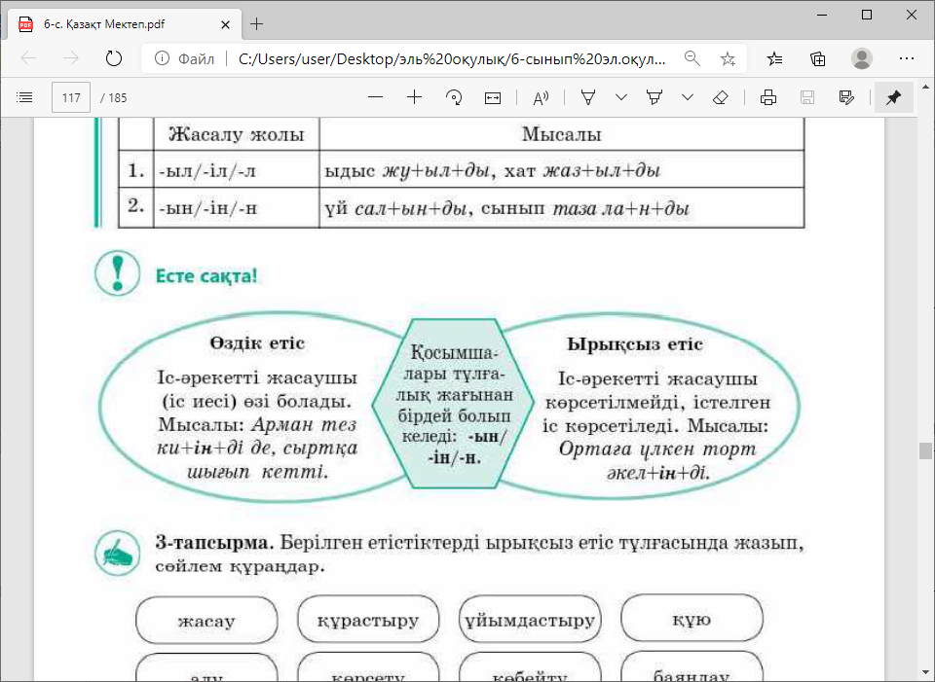
Есте сақта!
37
Частных детских
сада
43
Мини-центра

Slide 7
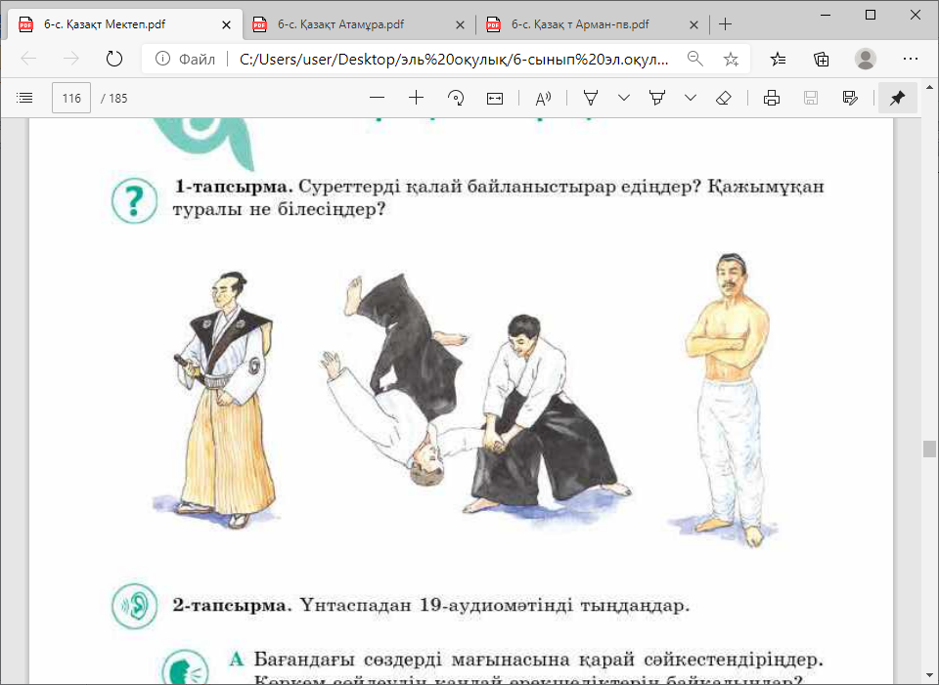
Ойтүрткі
37
Частных детских
сада
43
Мини-центра

Slide 8
Тыңдалым
Қажымұқанның спорттық өмірбаянында оның джу-джитсу күресі бойынша Жапония чемпионы Саракаки Джиндофумен болған күресі айрықша орын алған. Бұл күрес Токиода өткен еді.
Француз күресінен әлем біріншілігінің ресми жабылуынан кейін бозкілем үстіне жапон палуаны шығып, өзінің джу-джитсу күресі бойынша кез-келген палуанның жауырынын жерге тигізетінін жария етеді. Бірақ бірде-бір палуан бұл ұсынысты қабыл алмады, өйткені палуандар күрестің бұл түрінде рұқсат етілмеген тәсілдер қолданылатынынан хабардар еді. Онда қолды сындыруға, қол мен аяқты бұрауға, тістеуге, қылқындыру мен дене мүшелерін ауыртатын күш қолдануға рұқсат етілген. Осыған дейін кейбір Еуропалық палуандардың өздеріне сенімді жапондарды тәубасына түсіруге талпынған әрекеті керісінше өздерінің еліне мүгедек болып қайтуымен аяқталғаны белгілі еді.
Алғашқыда Қажымұқан залда неліктен құлаққа ұрған танадай тыныштық орнағанын түсінбеді. Оған жапон палуанының сөзін жеткізгенде, ол үстіндегі шапанын шешіп жерге тастап, еш ойланбастан бозкілемге жүгіріп шықты. Жапондық қарғып келіп Қажымұқанның құлағының бір бөлігін жұлып әкетіп, кері шегінеді. Қажымұқан ыңғайлы бір сәтті дер кезінде пайдаланып, жапондықты өзінің қарулы құшағына қысып алып, оны қатты екпінмен кілемге лақтырды. Осылайша, жапондықтардың джу-джитсу күресі бойынша ешкімге дес бермейтіндігі туралы аңызына үлкен нүкте қойылды. Жапон палуанының Қажымұқанмен белдесуі ол үшін трагедиямен аяқталды. Ол 6 айға жуық ауруханада жатып, көз жұмады.
Мұның бәрі Қажымұқанның ең әйгілі палуандырдың бірі болып, әлемнің атақты спортшыларымен бір қатарда тұрғандығын көрсетсе керек. Кәсіпқой күрес сахнасында тер төккен орыс палуандырының бірі кейінірек: «сол кездері бүкіл әлемде қазақ батыры Қажымұқанның атағы жер жарып тұрды» - деп жазды.
Е. Мұхиддинов «Қазақ күресі»
37
Частных детских
сада
43
Мини-центра

Slide 9
1-тапсырма
Мәтін бойынша бағандағы сөздерді мағынасына қарай сәйкестендіріңдер
37
Частных детских
сада
43
Мини-центра
Жауырынын жерге тигізбеу |  | Бой бермеу
Тәубесіне түсіру |  | Танымал болу
Құлаққа ұрған танадай |  | Орнына қою, жеңу
Атағы жер жару |  | Көп еңбектену
Дес бермеу |  | Жеңу, жығу
Тер төгу |  | Тып-тыныш, жым-жырт
Дескрипторы:
мәтінді түсінеді;
мәтін бойынша бағандағы сөздерді мағынасына қарай дұрыс сәйкестендіреді.

Slide 10
Өзіңді тексер!
37
Частных детских
сада
43
Мини-центра
Жауырынын жерге тигізбеу |  | Бой бермеу
Тәубесіне түсіру |  | Танымал болу
Құлаққа ұрған танадай |  | Орнына қою, жеңу
Атағы жер жару |  | Көп еңбектену
Дес бермеу |  | Жеңу, жығу
Тер төгу |  | Тып-тыныш, жым-жырт

Slide 11
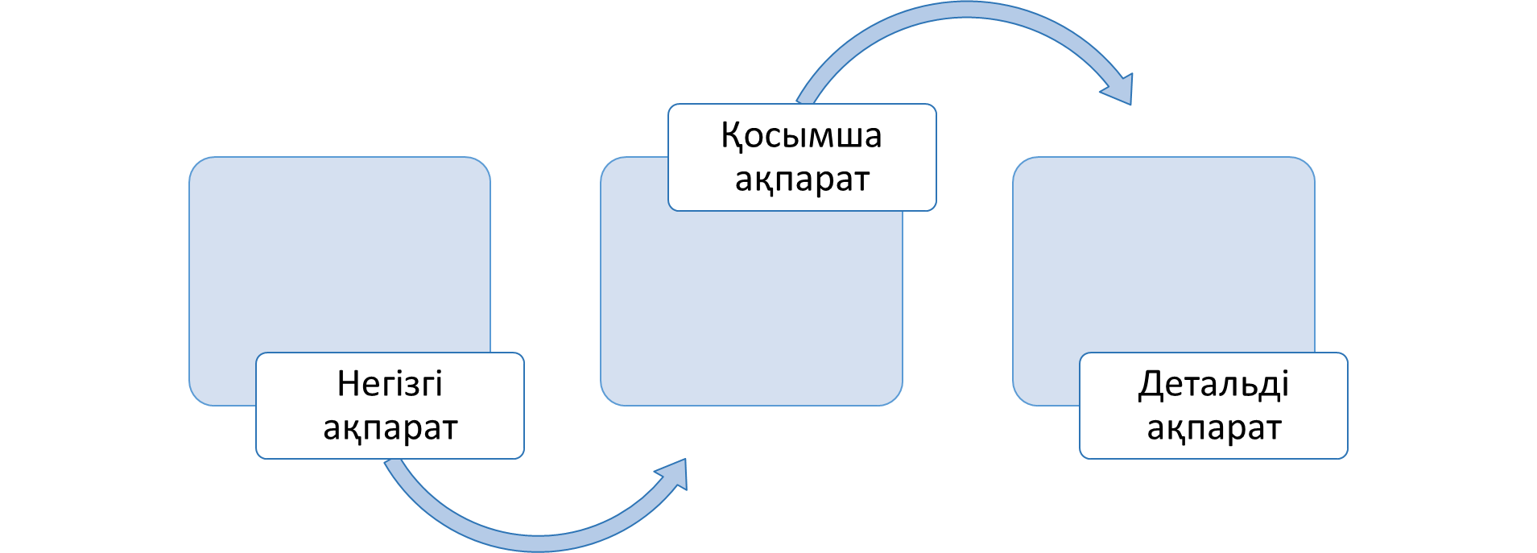
2-тапсырма
Мәтіннен негізгі және қосымша, детальді ақпараттарды тауып, кестені толтыр
37
Частных детских
сада
43
Мини-центра
Дескрипторы:
Мәтінді түсінеді;
Мәтіннен негізгі, қосымша және детальді ақпараттарды табады.

Slide 12
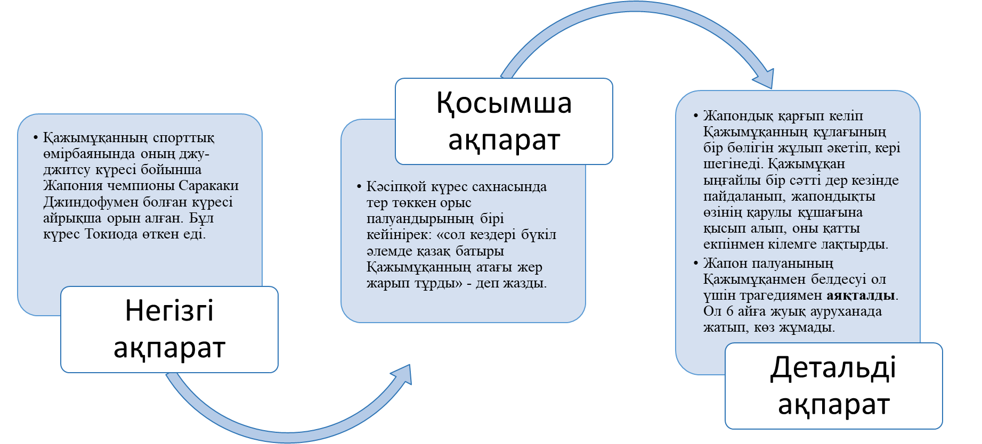
Өзіңді тексер!
37
Частных детских
сада

Slide 13
3-тапсырма
Мәтіндегі етістіктерді ырықсыз етіс тұлғасында жаз.
37
Частных детских
сада
43
Мини-центра
Үлгі: жария ету – жария етілді
Жария ету, қабыл алмау, рұқсат ету, жұлып әкету, лақтыру, нүкте қою, аяқтау, жазу.
Дескрипторы:
мәтіннен етістіктерді табады;
етістіктерді ырықсыз етіс тұлғасында жазады.

Slide 14
Өзіңді тексер!
Мәтіндегі етістіктерді ырықсыз етіс тұлғасында жаз.
37
Частных детских
сада
43
Мини-центра
Жария ету – жария етілді, қабыл алмау – қабыл алынбады, рұқсат ету – рұқсат етілді, жұлып әкету – жұлып әкетілді, лақтыру - лақтырылды, нүкте қою – нүкте қойылды, аяқтау - аяқталды, жазу - жазылды.

Slide 15
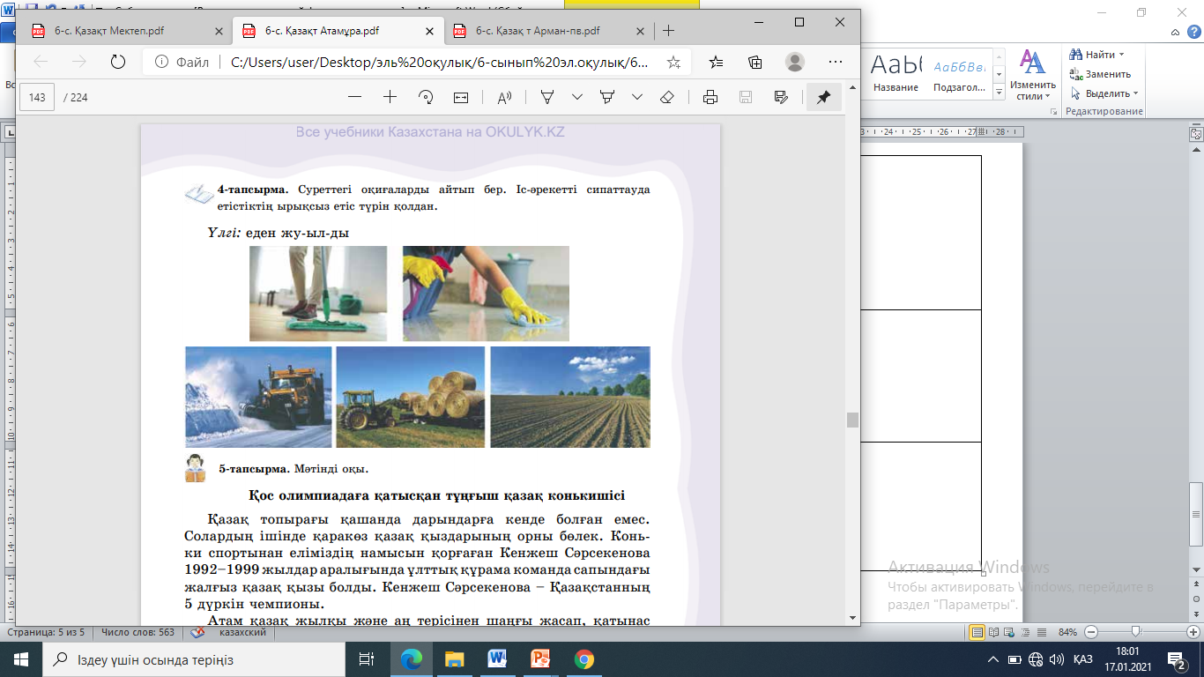
4-тапсырма
Етістіктің ырықсыз етіс түрін қолданып, суреттегі іс-әрекеттерді сипаттап жазыңдар.
37
Частных детских
сада
43
Мини-центра
Дескрипторы:
ырықсыз етістің жасалу жолын біледі;
суреттегі іс-әрекеттерді сипаттауда етістіктің ырықсыз етіс түрін қолданады.

Slide 16
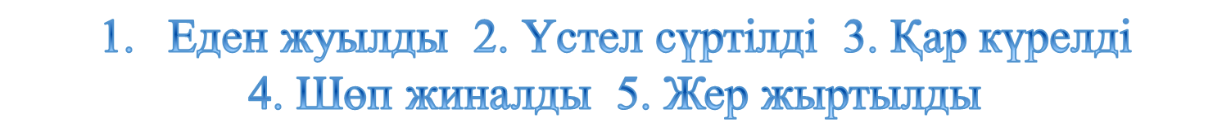
Өзіңді тексер!
1
2
43
Мини-центра
37
Частных детских
сада
3
4
5

Slide 17
Бекіту:
37
Частных детских
сада
43
Мини-центра
Қажымұқан Мұңайтпасұлының спроттық өмірбаянынан мәлімет алдыңыздар.
Мәтіннен негізгі және қосымша, детальді ақпараттарды анықтадыңыздар.
Ырықсыз етістің жасалу жолын меңгердіңіздер.

Slide 18

Қосымша тапсырма:
37
Частных детских
сада
43
Мини-центра

